Slide 1
Ата-баба дәстүрі ұрпаққа өнеге

Slide 2
Қазақ халқының салт-дәстүрлері
Қазақ халқының көнеден келе жатқан салт – дәстүрлері, ырымдары өте көп. Қазақ «қазақ» деген атын осы кезге дейін қазақи салт - дәстүрлерімен, ырымдарымен, той – мереке, тағы басқа да жол – жосындарымен талай елді таң қалдырып келеді. Ата-бабамыздың қалдырған асыл мұрасын қадірлеп, жоғалғанды жаңғыртып, қайта жаңарту ендігі болашақ ұрпақтың өз қолында.

Slide 4
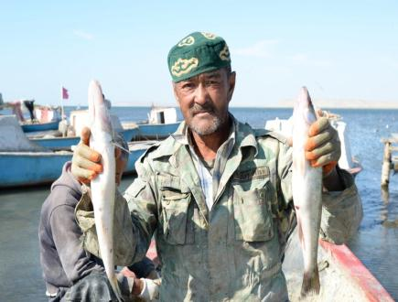
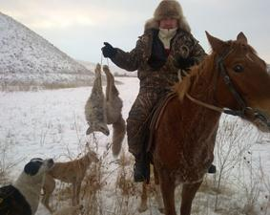
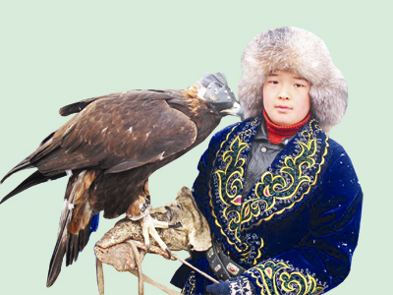

Slide 6
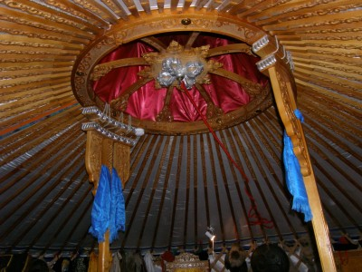
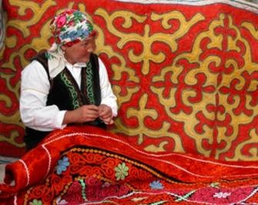
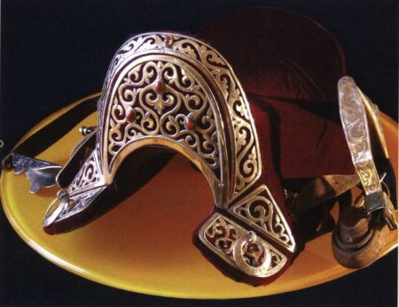
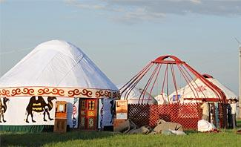

Slide 7
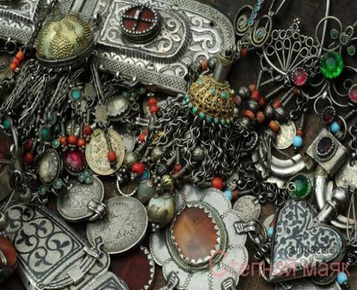
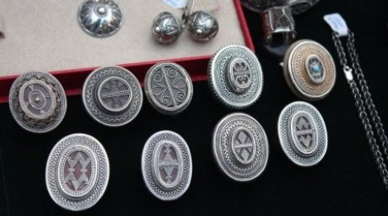
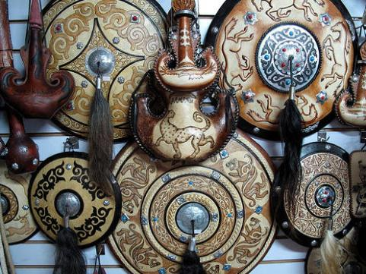
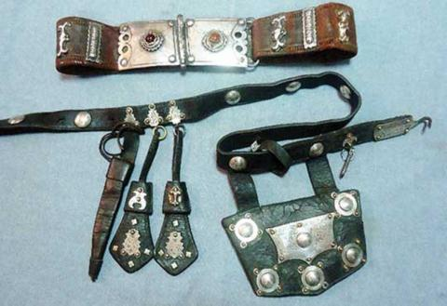

Slide 8
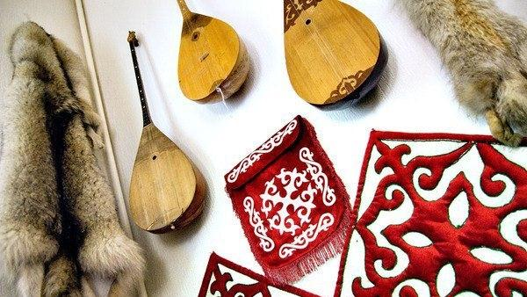
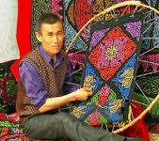
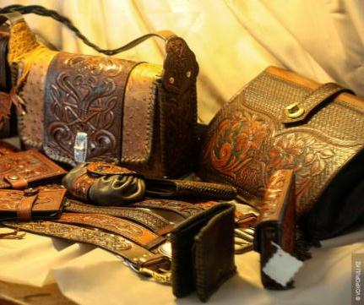

Slide 9
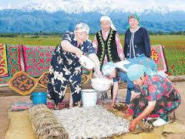
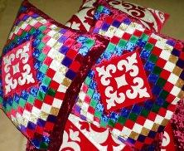
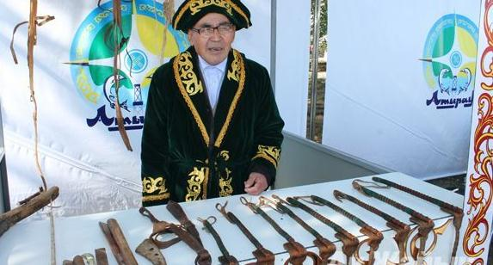
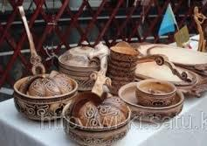

Slide 10
Ұлттық әшекейдің сыры көп

Slide 11
Қазақтың ұлттық әшекей-бұйымдары сән үшін тағылып қоймай, қорғаныс қызметін де атқарған. Сол себепті қазақ қыздарының әшекейлерін жасау үшін тазарту қасиеті бар күміс пайдаланылған.
Ерте заманда әшекейді жаңа туған нәресте шағынан бастап таққан. Бұл тіл-көзден сақтайды деген ырымның бір түрі. Олар қызыл таспен әшекейленген күмістен жасалып, жаңа туған нәрестенің тақиясына немесе аяқ-қолдарына тағылған. Халық қызыл түсті тас бақыт пен шаттық әкеледі деп сенгедіктен, көптеген әшекейлерде осы тастың түрі кездеседі. Көз тиюден сақтану үшін 2-3 жасқа толғанда қыз балалардың құлағына осы меруерт тастардан жасалған сырға салған. Және қолдарына шақшақ құс бейнеленген білезіктер таққан. Кейіннен жасы ұлғая келе қыздар асыл тастармен көмкерілген салбырап тұратын сырғаларға ауысқан.
Сол кездері 10-11 жастағы қыз балаларда қалыңдық жасауымен бірдей әшекей бұйымдар болған. Бойжеткен шағында бас киімсіз жүруге рұқсат беріліп, оның орнына күмістен жасалған шолпы таққан. Мұнымен қатар қолдарына да түрлі әшекейлер таққан: білезіктер екі қолдарына қатар, ал саусақтарына 3-4 жүзік. Сақина тақпай жасаған тағам дәмсіз болады деп үнемі сақинамен жүрген.

Slide 12
Әр жыл сайын қыз балалардың киіміне жаңа әшекейлер қосылады. Ал жасы ұлғайған сайын жарқыраған тастарды тақпауға тырысқан. Жасы ұлғайған әжелердің білезігі «жұмыр білезік» деп аталады: күмістен дөңгелек етіп жасалып, ұшы жылан басынан ұқсас қайырылған. Бұл да жаман күштен сақтайтын ырымның бір түрі. Мұнымен қатар екі саусаққа қатар киілген қос ғашықтың сүйіп қосылғанын білдіретін «құдағи жүзік» таққан. Мұндай жүзікті қызыма жақсы қарасын деген ниетпен келіннің анасы құдағиына сыйлаған.
Шаңырақ көтерген жылы әшекейлерге ұрпақ жалғастығын білдіретін суреттер бейнеленген.
Ал қазіргі қазақ қыздары қандай әшекейлер таңдайды? Әрине, 11 жасар қыздың жасаумен тең бұйымы болған заман артта қалды. Бірақ, кейбір дәстүрлеріміз де осы күнге дейін жалғасын тауып келеді. Мысалы, жаңа туған нәрестеге көз моншақты осы күндері де тағып, маңдайларына күйе жағады. Ал әжелеріміз қазақы оюлары бар білезіктерін білекке салып, әйелдер конус тәріздес сырғаларды тағады. Күмістен жасалған әшекейлер де қайта жаңғырып, сәнге айналуда.

Slide 13
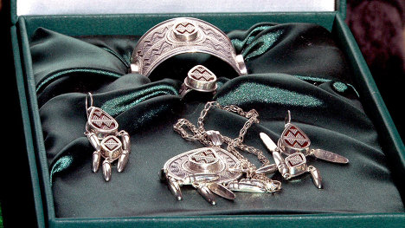
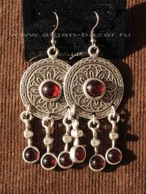
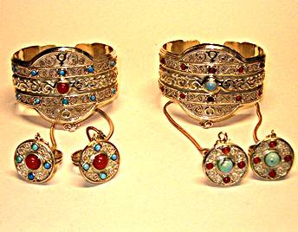
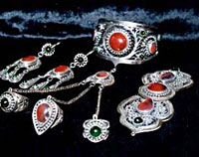

Slide 14
Шашу
Шашу – қуаныш айғағы ретінде жасалатын өте сұлу да салтанатты дәстүр.
Келін түскенде, жақсылық күндерде, алыс сапардан жолаушы келгенде, құда келгенде тағы басқа зор қуанышты күндерде әйелдер құрт, кәмпиттен, күміс теңгеден шашу шашады.
Шашылған шашудан тойға қатысушылар теріп алып, ырым қылып балаларына апарып береді. Шашуды әйелдер ғана шашады.

Slide 15
Сүйінші
Қуанышты хабар жеткізуші адам «сүйінші-сүйінші» деп келеді. Мұндайда қуанышты үй иесі «қалағаныңды ал» дейді. Немесе оған риза болатындай сыйлық ұсынады. Бұл қуанудың, ризалықтың белгісі. Сүйінші сұраудың да, оның сүйіншісін алудың да ешқандай сөкеттігі жоқ.
Сәлемдеме
Сәлемдеме (дәстүр) – адамдардың бір-біріне деген сыйластығының, құрмет тұтуының айқын белгісі. Олар көптен көрмей сағынысқан адамдардың бір-біріне жіберген қымбат бұйымы, асыл заты немесе жеңсік тамағы, қысқы сыбағасы. Оның қымбат бағалы болуы шарт емес.
Базарлық
Алыс сапарға саяхатқа, сауда жолына шыққан адамдар жерлестеріне, көрші-көлемдеріне, сыйлас адамдарына, жас балаларға ірілі-ұсақты сыйлықтар әкеледі. Оны «базарлық» деп атайды. Бұл жақсы көрудің, сыйластықтың белгісі және ескерткіш ретінде қабылданады.

Slide 16
Қыз ұзату
«Ұлын ұяға, қызын қияға қондыру» ата ананың тілегі әрі парызы. Соның ішінде қыз ұзату үлкен той, думан әрі қызық. Бұл күні ата ана қуанады, әрі жылайды. Қуанатыны қыз өсірді және оны құтты жеріне қондыруы, жылайтыны әрине қимастық көңілі.
Құдалар әдетте кешкілік баруы керек. Мұнда ойын сауық, құдалық рәсімдер мен кәде жоралар жасалады. Жақын адамдар құданы үйіне шақырады. Ұзатылатын қызды дәстүр бойынша таң ата, күн шыға жөнелтеді. Оның алдында қыз «Қоштасу жырын», жастар «Жар жар», «Ау жар», «Аушадияр» айтылады.

Slide 17
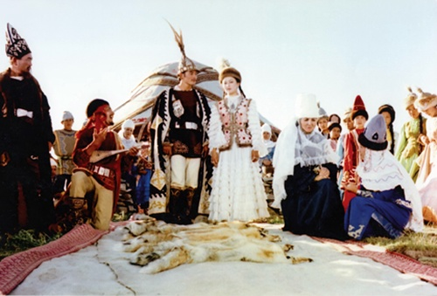

Slide 18
Қалжа мен шілдехана тойы
«Бір баланың дүниеге келуі тек сол бала туған отбасының қуанышы ғана емес, күллі ауыл аймақтың ортақ қуанышы. Әсіресе ұл баланың тууын қазақтар қатты қастерлеп, «ұл туғанға күн туады» дейді.
Байырғы қазақ салты бойынша, бала туған күні сол отбасында той басталып, «қалжа» сойылып, маңайдағы абысын – ажын, тағы басқа әйелдер жиналып, «баланың бауы берік болсын» айтып құттықтайды.
Ал кешке қыз – бозбала жиналып, түні бойы ән салып, домбыра шертіп, өлең айтып «шілдехана» күзетеді, түрлі ойын – сауық кейде өткізеді.

Slide 20
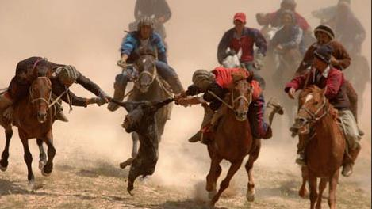
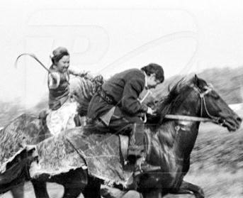
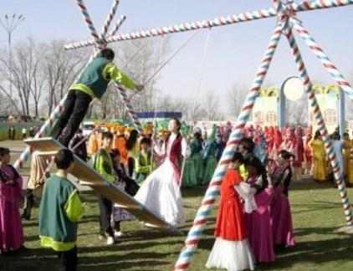
Қазақтың ұлттық ойындары

Slide 21
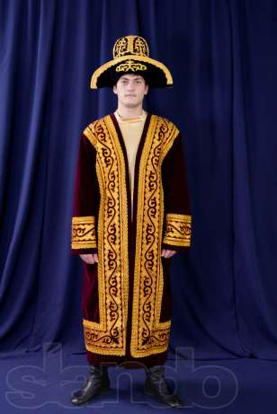
Ұлттық киімдер

Slide 22
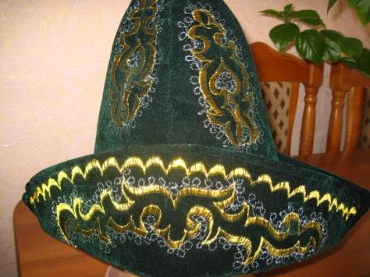
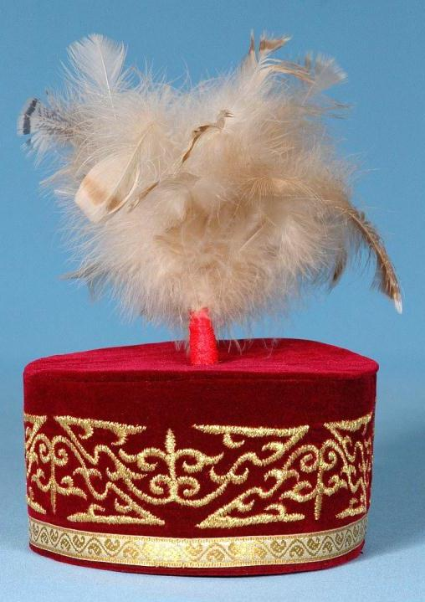
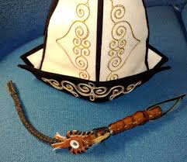

Slide 23
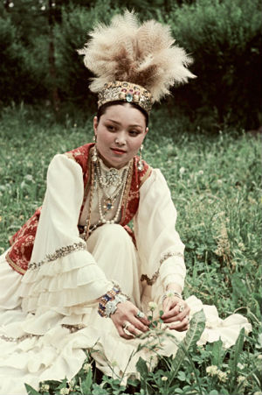

Slide 24
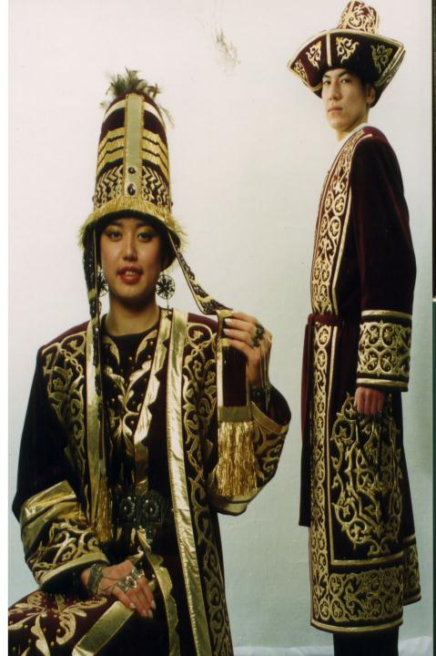

Slide 25
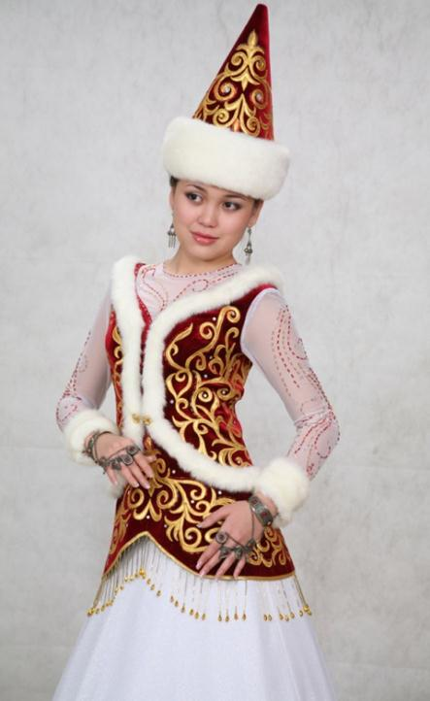

Slide 26
Қазақтың ұлттық тағамдары

Slide 27
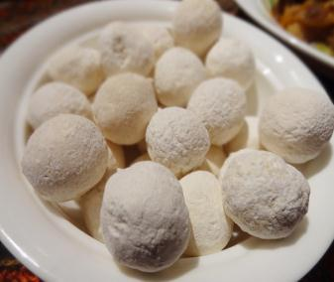
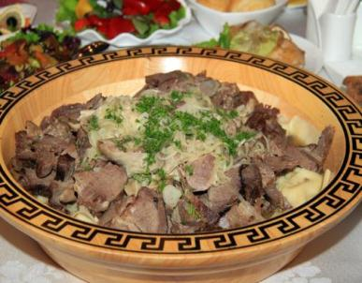
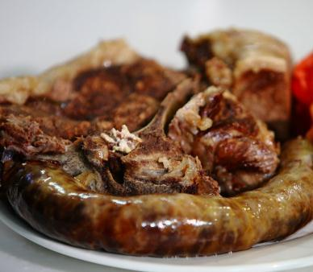
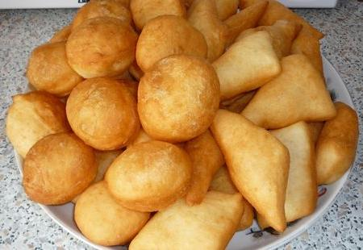
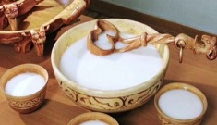

Slide 28
